Slide 1



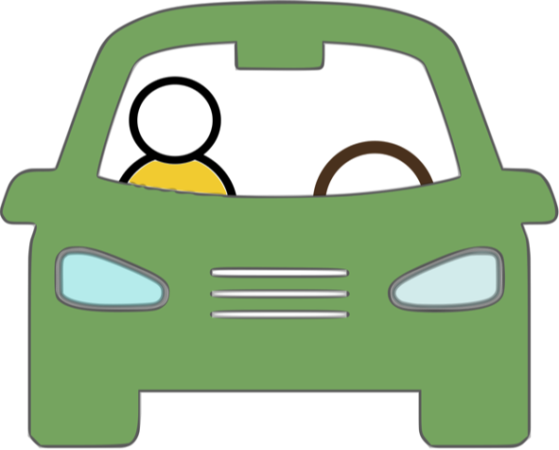
A. Informacje o zespole realizującym ćwiczenie
Nazwa przedmiotu: | Automatyka pojazdowa
Nazwa ćwiczenia: | Sieci wymiany danych
Data ćwiczenia: | 2019-04-03
Czas ćwiczenia: | 09:30 – 11:00
Zespół realizujący ćwiczenie: | Sonia Wittek Anna Gęca Barbara Kaczorowska Małgorzata Śliwińska
Kraków, 2019
Sprawozdanie z ćwiczeń laboratoryjnych z Automatyki Pojazdowej
Notes:
Kraków, 20 grudzień 2016 r.

Slide 2
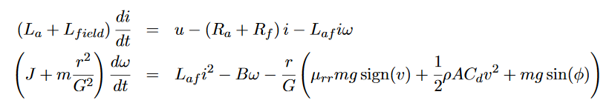


B. Sformułowanie problemu
Celem zajęć było zamodelowanie w MATLABIE Simulinku poniższego układu równań opisującego zespół silnik elektryczny – samochód.
gdzie T_{L} – moment jaki ma zostać wyprodukowany przez silnik
Model samochodu był podsystemem o dwóch wejściach: u – napięcie sterowania [V], φ - kąt wzniosu drogi [rad] i czterech wyjściach: i – prąd silnika [A], ω – prędkość obrotowa silnika [rad/s], v – prędkość postępowa samochodu [m/s], T_{L} - moment obciążenia [Nm]. Dodatkowo należało dodać do układu regulator PID i dobrać jego parametry tak, aby stabilizował prędkość v na zadanym poziomie przy zmiennym kącie nachylenia drogi.
Kraków, 2019
Sprawozdanie z ćwiczeń laboratoryjnych z Automatyki Pojazdowej
Notes:
Kraków, 20 grudzień 2016 r.

Slide 3
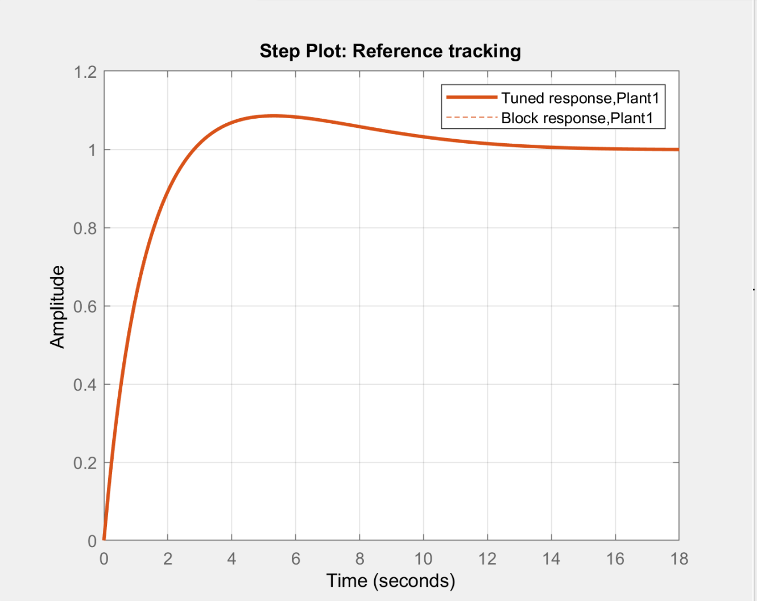
C. Sposób rozwiązania problemu
Kraków, 2019
Sprawozdanie z ćwiczeń laboratoryjnych z Automatyki Pojazdowej
Notes:
Kraków, 20 grudzień 2016 r.

Slide 4
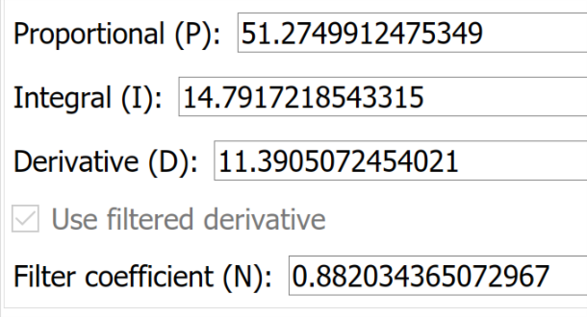
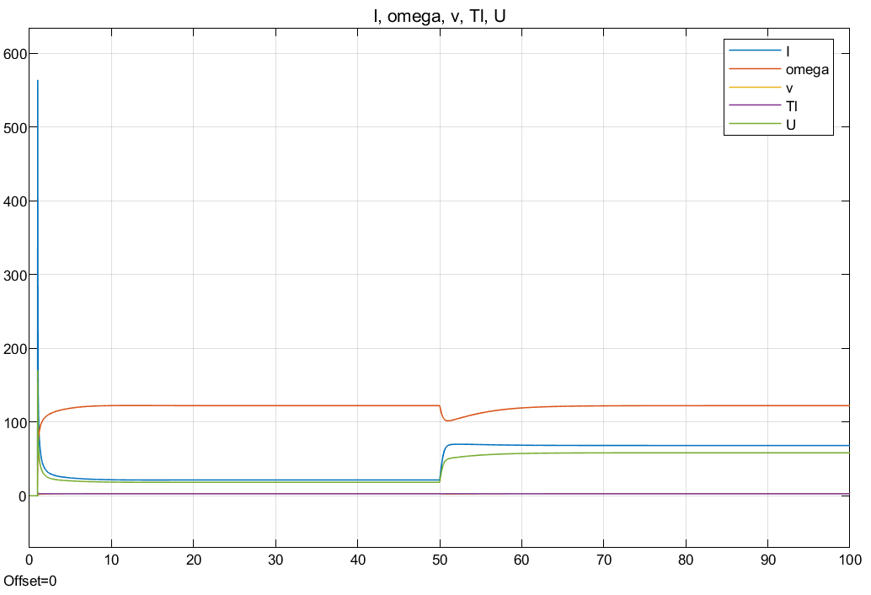
D. Wyniki
Dzięki odpowiednim dopasowaniu parametrów regulatora PID poprzez tuning oraz linearyzacji obiektu uzyskano wykres zmiennych obiektu regulacji, na którym widać, że prędkość v (żółta linia, na wykresie zakryta przez fioletową) nie ma charakterystyki oscylacyjnej, a jej uchyb ustalony jest równy 0.
Kraków, 2019
Sprawozdanie z ćwiczeń laboratoryjnych z Automatyki Pojazdowej
Notes:
Kraków, 20 grudzień 2016 r.

Slide 5
E. Wnioski
W trakcie zajęć udało nam się zamodelować wymagany układ w Simulinku oraz przeprowadzić odpowiednie charakterystyki. Dzięki ćwiczeniu pogłębiłyśmy swoją znajomość środowiska MATLAB oraz nauczyłyśmy się dobierać parametry regulatora PID za pomocą tego narzędzia. Ponadto przećwiczyłyśmy swoją wcześniej nabytą wiedzę w zakresie modelowania układów w Simulinku. Zapoznałyśmy się także z równaniami opisującymi zespół silnik elektryczny - samochód oraz charakterystykami opisującymi ten zespół.
Kraków, 2019
Sprawozdanie z ćwiczeń laboratoryjnych z Automatyki Pojazdowej
Notes:
Kraków, 20 grudzień 2016 r.

